Slide 1
Fiziksel aktivite değerlendirme yöntemleri farklı şekillerde sınıflandırılsa da genellikle;
  Kriter yöntemler (direkt kalorimetri, indirekt kalorimetri, çift etiketli su yöntemi, davranış gözlemi)
  Objektif Yöntemler (kalp atım hızı monitörleri, akselerometreler, pedometreler vb.)
  Subjektif yöntemler (günlük yöntemi ve anketler) olarak 3 ana başlık altında ele alınmaktadır.

Slide 2
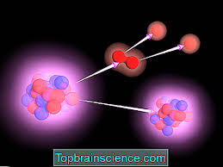
Kriter Yöntemler
Enerji harcamasının ölçülmesinde ve FA değerlendirilmesinde direkt ve indirekt kalorimetri, çift etiketli su yöntemi ve direkt gözlem yöntemi altın standart ya da kriter yöntemler olarak kabul edilmektedir.
Metabolik odalar ve radyoaktif izotoplar gibi pahalı laboratuvar yöntemleri olmadan enerji harcamasının kesin bir şekilde ölçümü oldukça zordur.

Slide 3
Kriter Yöntemler
Enerji harcaması egzersiz sırasında ya da dinlenme durumunda vücut ısısının ölçülmesiyle doğrudan sayısal değer olarak belirlenebilir.
Besin substratlarının oksidasyonu ile dinlenme durumunda, aktivite süresince ve fiziksel aktiviteyi takiben enerji üretimi sağlanır.
Fiziksel aktivite sırasında ya da dinlenme durumunda nefesteki CO2 ve O2 konsantrasyonlarının ölçülmesiyle enerji harcaması indirekt olarak hesaplanabilir.
Enerji harcamasının direkt (örn; oda kalorimetresi) ölçümü laboratuvar, indirekt ölçümü (indirekt kalorimetri ile ölçülen solunumsal gaz değişimi) için laboratuvar ve saha yöntemleri mevcuttur.

Slide 4
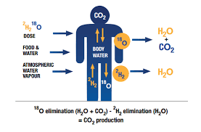
Çift etiketli su (doubly labelled water) yöntemi günlük yaşam aktiviteleri sırasında toplam enerji harcamasının ölçümünde kullanılan bir saha yöntemidir. Bu yöntem vücudun metabolizma hızını yansıtan, biyolojik işaretlerin kullanımı ile toplam enerji harcamasını belirlemeye yarayan bir tekniktir.

Slide 5
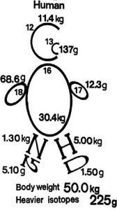
Çift etiketli su yönteminin doğruluğu indirekt kalorimetri ile kıyaslandığında %97-99 arasındadır. Bu nedenle çift etiketli su yöntemi toplam enerji harcamasının hesaplandığında birçok çalışmada diğer yöntemlerin geçerliğini belirlemede kriter yöntem olarak kullanılmıştır.
Gözlem yöntemi ise davranışın doğal ortamında incelendiği bir tekniktir. Diğer ölçüm araçlarının kriter geçerliğini saptamak amacıyla kullanılan yöntemlerden biridir.

Slide 6
Direkt Kalorimetri;
Enerji harcamasının doğrudan belirlenmesi, vücut ve çevre arasındaki ısı alışverişinin ölçümünü ifade eder. Direkt kalorimetri yöntemi ile vücudun ısı üretimi ölçülmekte ve enerji harcaması hesaplanmaktadır.
Direkt kalorimetreler astronotlar tarafından kullanılan giysi kalorimetreleri, küçük ve hatta büyük oda kalorimetrelerine kadar çeşitlilik gösterir.

Slide 7
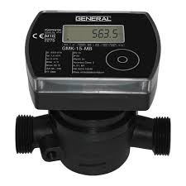
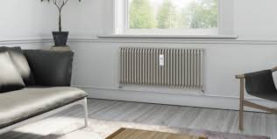
Oda kalorimetresi yöntemi için belirli bir miktarda aktiviteye izin verebilecek kadar büyük, duvarlarına yüksek düzeyde izolasyon yapılmış bir oda gereklidir. Bu odanın duvarları suyun sabit bir oranda pompalandığı bir dizi boru içermektedir.
Birey tarafından üretilen ısı, hacmi ve akış hızı bilinen sisteme giren ve çıkan suyun ısıları arasındaki farktan ölçülür.
Odanın içerisine sürekli oksijen sağlanır ve karbondioksit kimyasal bir absorban ile uzaklaştırılır.

Slide 8
Direkt Kalorimetri
Avantajları;
Direkt kalorimetri yöntemi enerji harcamasının ölçümünde en doğru sonucu veren kriter yöntemdir.
Dezavantajları;
Direkt kalorimetri yöntemi komplike ekipmanlar gerektiren, araştırmacı yükü çok olan, karmaşık bir laboratuvar yöntemdir.
Maliyeti yüksektir.
Deneyin 24 saat içinde kalması katılımcı yükünü artırır.
Büyük ölçekli çalışmalarda, uzun süreli ölçümlerde ve günlük FA'nin değerlendirilmesinde kullanılmasında uygun değildir.
Ayrıca oda kalorimetresinin alanı küçük olduğu için bir çok aktivite için enerji harcamasının ölçümü ve bireyin günlük yaşantısı içerisinde ölçüm yapmak için pratik değildir.

Slide 9
İndirekt Kalorimetri
Solunumsal indirekt kalorimetri ya da pek çok araştırmacı tarafından bilinen adıyla indirekt kalorimetri FA ve EH'nin ölçümünde doğruluğu ve güvenirliği çok yüksek olan bir yöntemdir.
Hata payı %1'den daha az olan ve yüksek düzeyde tekrarlanabilirliğe sahip olan bu yöntem altın standart olarak kabul edilmektedir.
Kısa süreli EH'nin ölçülmesinde hem laboratuvar hem de saha çalışmalarında kullanılabilen ancak maliyeti yüksek olan yöntemlerden biridir.

Slide 10
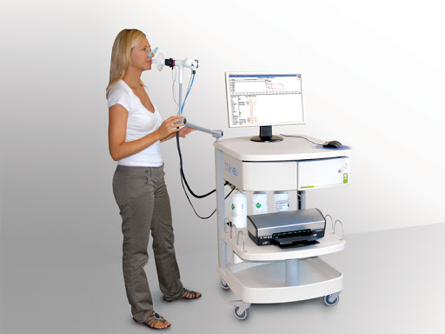
İndirekt Kalorimetri
Bu yöntemde solunum gaz değişimi oksijen ve karbondioksit analizörü ve flowmetre vasıtasıyla ölçülür. Ölçüm sırasında gönüllünün ağız ve burnunu içine alacak şekilde bir maske takılarak ya da buruna bir klip ve ağıza ağızlık takılarak ekspire (verilen nefes) edilen hava toplanır.

Slide 11
İndirekt Kalorimetri
İndirekt kalorimetri yönteminde enerji harcaması O2 tüketimi ve/veya CO2 üretiminin ölçülmesiyle hesaplanmaktadır.
Kalorimetre, O2 ve CO2'in konsantrasyonlarını ve hacmini dakika dakika ölçen, gönüllüye adapte edilen bir gaz toplayıcısı, bir kanopi ve bir sisteme sahiptir.
Kalorimetri, kanopinin içine yerleştirilmiş tek yönlü bir kapak aracılığıyla birey tarafından inspire (nefes alım) edilen oksijeni ve ekspire edilen karbondioksiti toplayarak hacmini ve konsantrasyonunu miktar olarak belirler. Sonuçlar sisteme entegre edilmiş bir yazılım aracılığıyla görüntülenir.

Slide 12
İndirekt Kalorimetri
Hem dinlenik durumda hem de belirli bir aktivite sırasında enerji harcamasının ölçülmesi için geliştirilen indirekt kalorimetreler mevcuttur.
Bu indirekt kalorimetreler pulmoner gaz değişimi (VO2 ve VCO2) her nefeste analiz eden taşınır sistemlerdir.
Taşınabilir indirekt kalorimetreler ile
  Solunum frekansı,
  Dakikada litre olarak ekspire edilen karbondioksit hacmi,
  Dakikada litre olarak tüketilen oksijen hacmi ve
  Ekspire edilen havanın hacmi ölçülebilmektedir.

Slide 13
İndirekt Kalorimetri
Avantajları;
Kısa süreli ölçümlere olanak tanır
Hafif ağırlıkta, taşınabilen sistemlerdir
Hem laboratuvar ortamında hem de saha koşullarında ölçüm yapılabilmektedir.
Dezavantajları;
Maliyeti yüksektir
Yüksek düzeyde uzmanlık gerektirir
Uzun süreli ölçümler için uygun değildir
Karmaşıktır ve pratik değildir
Büyük örneklemi olan saha çalışmalarında kullanılamamaktadır
Otururken ve ayakta durma sırasında yapılan aktiviteler ayırt edilememektedir.

Slide 14
Çift Etiketli Su Yöntemi
Bu yöntem rutin olan günlük yaşam aktiviteleri sırasında toplam enerji harcamasının ölçümünde güvenli doğru, objektif, güvenirlik ve geçerliği yüksek olan bir yöntemdir.
Özel ekipmanlar ve eğitilmiş personel gerektiren bu yöntem hamileler, emziren kadınlar, çocuklar ve bebekler dahil olmak üzere geniş bir hedef kitlede toplam enerji harcamasının ölçülmesi amacıyla saha yöntemi olarak uygulanabilmektedir.
Çift etiketli su yöntemi kullanılarak hesaplanan enerji harcaması, metabolik karbondioksit üretimi oranına bağlıdır. Vücut tarafından enerji harcanırken CO2 ve H2o üretilir. Karbondioksit akciğerler ile, su ise akciğerler, deri ve idrar ile atılır.

Slide 15
Çift Etiketli Su Yöntemi
Vücut sıvılarında bulunan Hidrojen (H²) ve (O¹⁸)Oksijen izotopunun vücuttan atılım oranlarındaki fark, karbondioksit üretim oranının hesaplanmasında kullanılır.
Harcanan kalorinin hesaplanması ise üretilen karbondioksit miktarının bilinmesiyle mümkün olmaktadır.
Avantajları;
(H²) ve (O¹⁸) izotoplarının kullanılması nedeniyle güvenli bir yöntemdir.
Bu yöntemde gönüllülerin günlük yaşam aktivitelerine monitörlerle engel olunmaması ve gönüllülerin bir hafta ya da daha fazla süreyle hatırlama anketlerini doldurmak zorunda kalmamalarıdır.
Non-invaziv (girişimsel olmayan) bir yöntemdir

